Slide 1


Oración martes 11 de noviembre
Curso escolar
2025-2026

Slide 2
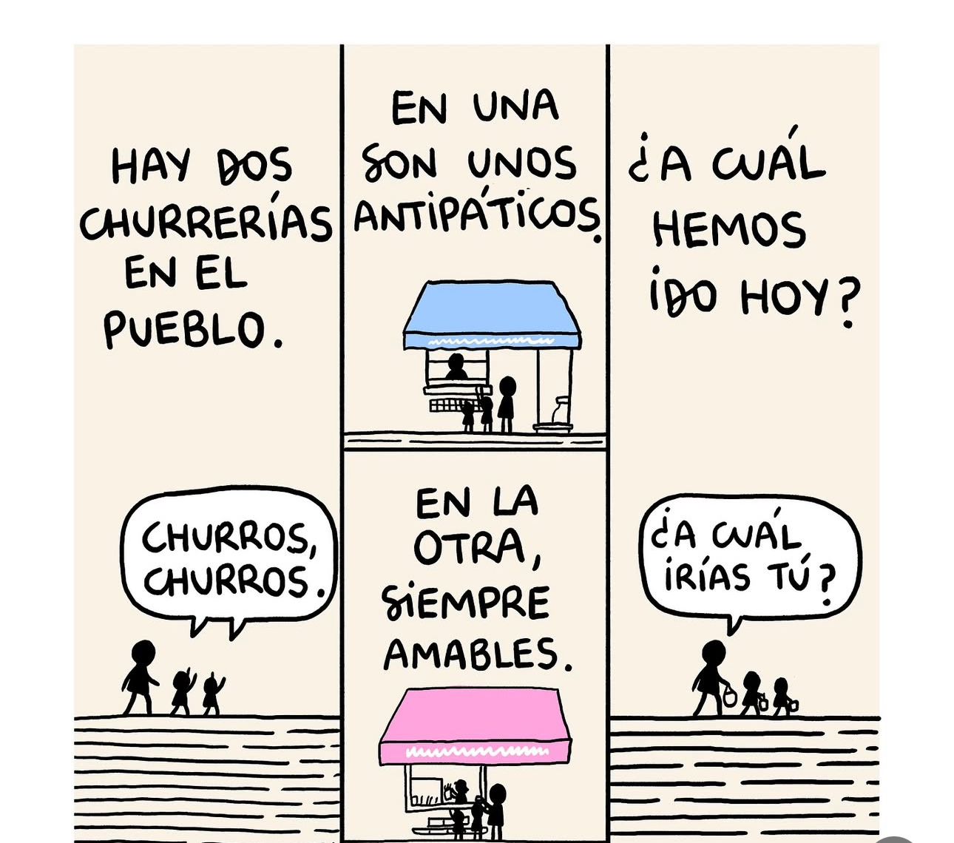
DERROCHEMOS AMABAILIDAD.
Señor, hoy te pido un corazón amable.
Que mi sonrisa sea un regalo,
que mis palabras den ánimo
y que un “buenos días” abra caminos de amistad.
Haz que en cada gesto lleve tu amor,
y que quienes me rodean encuentren en mí un motivo de alegría y esperanza.

Slide 3
¡Feliz martes!
https://www.youtube.com/watch?v=ESMopmK2vsQ&list=RDESMopmK2vsQ&start_radio=1

